Slide 1
グシャの世界史探究授業 ギリシア文明⑥
アテネ民主政
（完成編）
アテネ民主政は現代民主政と
何が異なっていたのか？

Slide 2
ここ
資料：『詳説世界史研究』山川出版社

Slide 3
復習
エーゲ文明
クレタ文明
ミケーネ文明
トロイヤ
民主政
ポリスの形成
アテネ
スパルタ
ペルシア戦争
ギリシア諸都市
VS
アケメネス朝

Slide 4
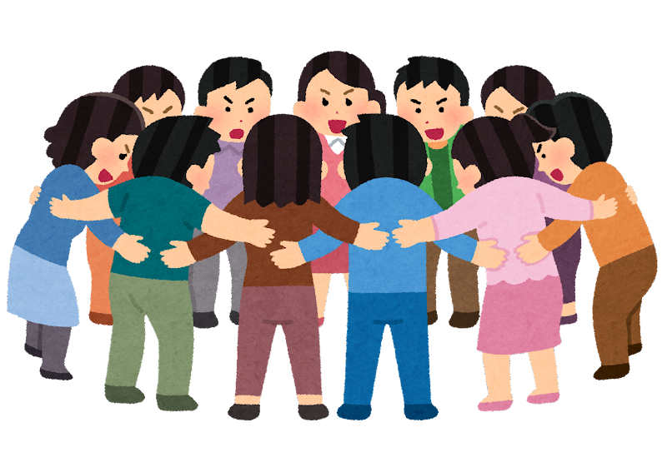
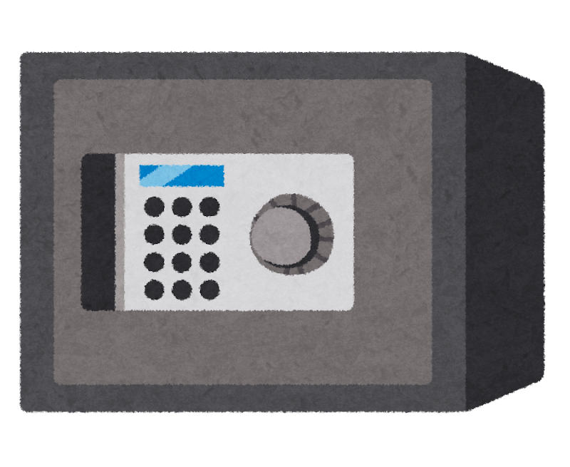
デロス同盟
・対ペルシア同盟
・約２００ものポリスが参加
・軍船提供か納入金
軍船提供はアテネだけ
・デロス島に共同金庫
・アテネが盟主

Slide 5
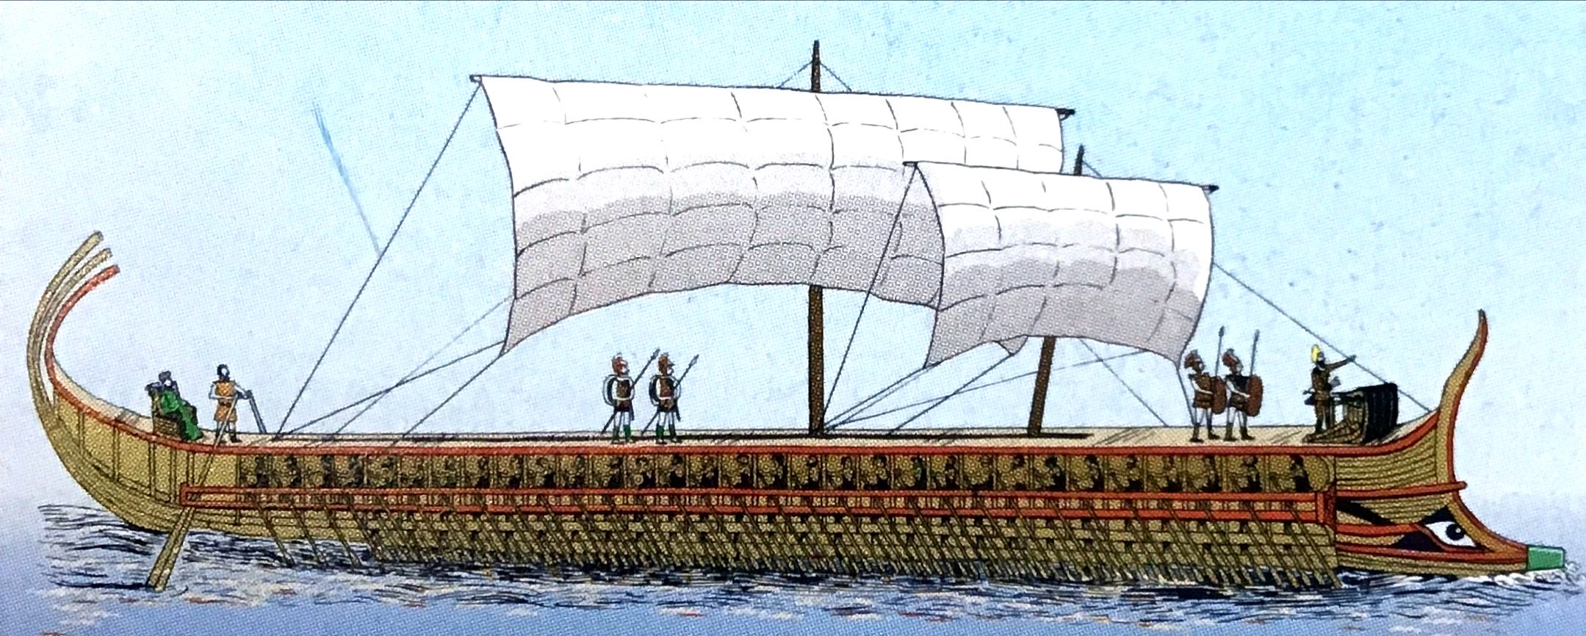
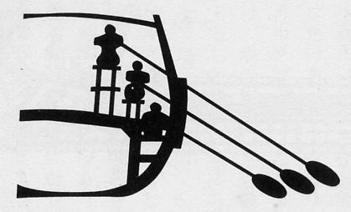
デロス同盟
資料：『詳説世界史探究』山川出版社
同盟諸国
への
支配強化
強大な海軍力
軍艦の漕ぎ手として活躍
盟主
アテネ
無産市民
政治に
意見したい
無産市民の発言力向上

Slide 6
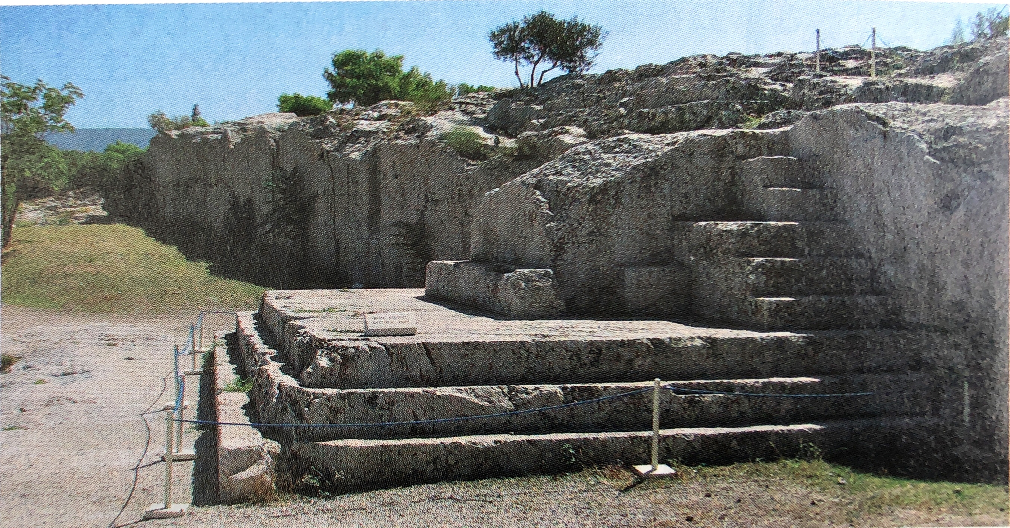
民会
・市民の全体集会 ← ポリスの政策を決定
・市民 ＝ 両親ともアテネ人、１８歳以上の男子
・市民であれば参加や発言の資格あり
・多数決によって政策を決定
アテネ民会議場の演壇
約13,800人が収容可能
資料：『詳説世界史探究』山川出版社

Slide 7
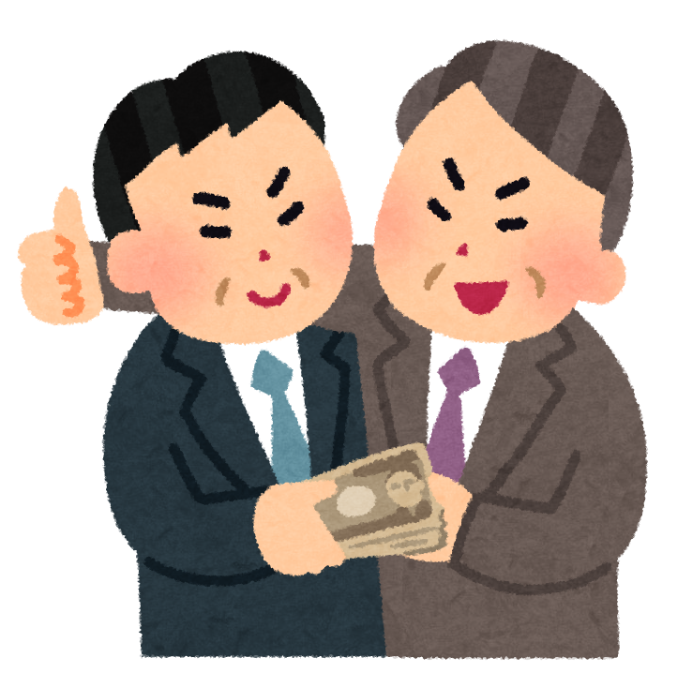
行政
裁判
五百人評議会
民衆裁判所
・財政や軍事などの行政実務
・市民から抽選された
陪審員で評決
・抽選された市民が担当
任期1年
再選禁止
将軍職
・不正や汚職に対する
弾劾裁判もあり
・軍事の最高官職
・選挙に再選が可能
ペリクレスは15年連続当選

Slide 8
資料：『詳説世界史探究』山川出版社

Slide 9
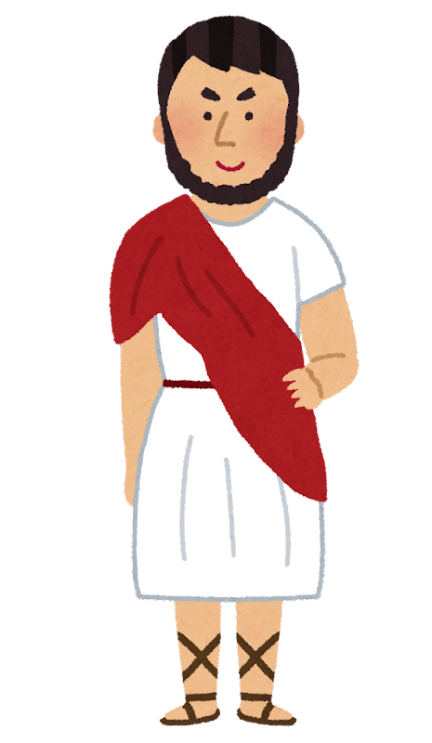
ペリクレス改革
両親がアテネ人
18歳以上の男子
議員手当、裁判手当
市民権の制限
貧民が抽選されても職務に専念できる
役職が給料制になったため
抽選制の徹底
公務員制の導入

Slide 10
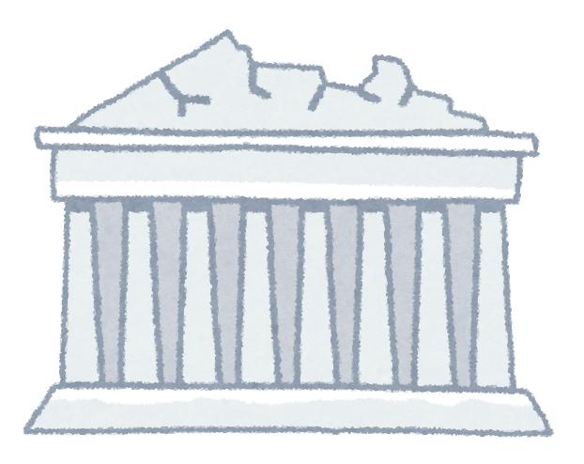
そのぐらいアテネには力があった
資金流用
パルテノン神殿
デロス盟主
アテネ
金庫（デロス島）
再建
民主政基礎
都市再開発
市民裕福
都市美観
アテネ威厳

Slide 11
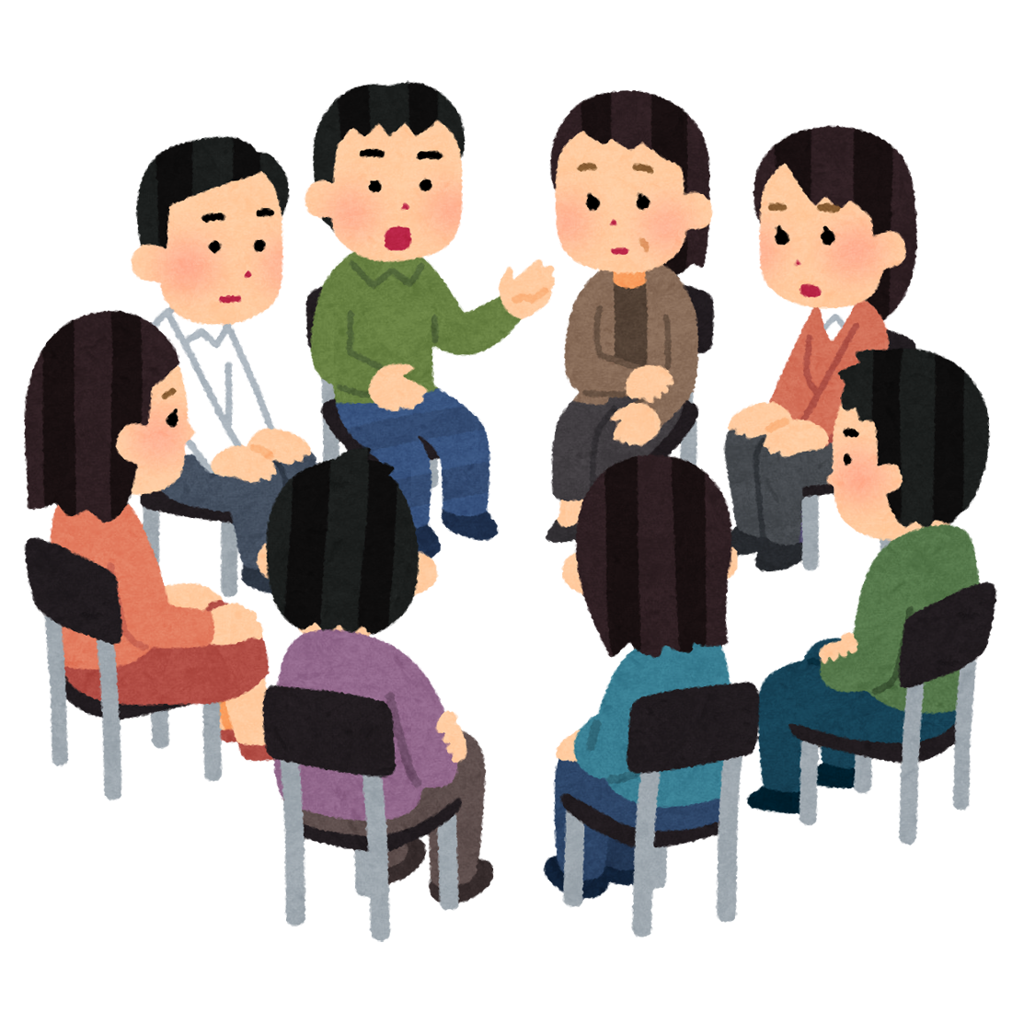
現代民主政
アテネ民主政
参政権
１８歳以上のアテネ男性のみ
18歳以上の全ての国民
女性、奴隷、在留外国人には無し
民主制度
選挙による代議制
（間接民主政）
市民全員参加の
直接民主政

Slide 12
世界史的意義
民主主義という考え方を世界ではじめて生み出す
デモクラティア（民衆の支配）
ギリシア語
デモクラシー（民主主義）の語源に

Slide 13
アテネ民主政（完成編）
ペルシャ戦争後
・無産市民の台頭 ← 軍船の漕ぎ手として活躍
デロス同盟でアテネ海軍の強大化
アテネ民主政の完成
・ペリクレスによって完成
・民会で市民全員による多数決
・評議員や裁判員は抽選（任期１年）← 将軍は例外
・役職には手当が支給 ← デロス金庫の流用
アテネ民主政の特徴
・市民権は１８歳以上のアテネ男子（それ以外はなし）
・市民全員参加の直接民主政
・世界初の民主主義

